Slide 1
Proposition de plan de communication
24.03.2021

Slide 2


Slide 3

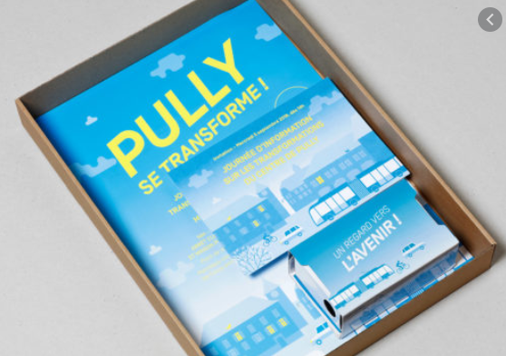
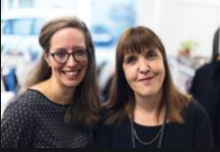



Stéphanie Apothéloz
Carine Bonsack

Slide 4
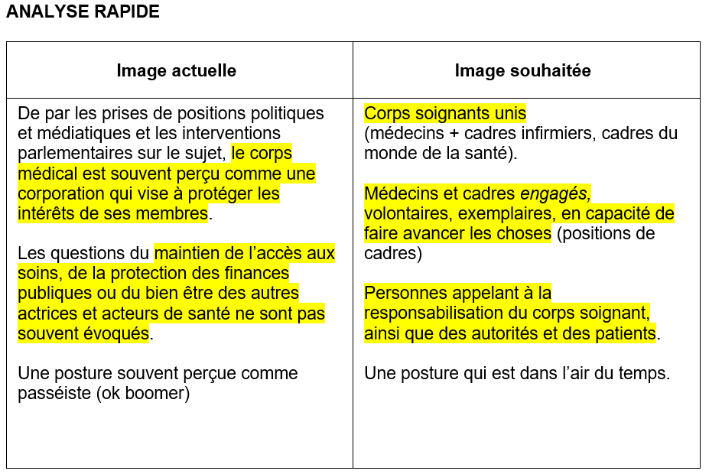

Slide 5
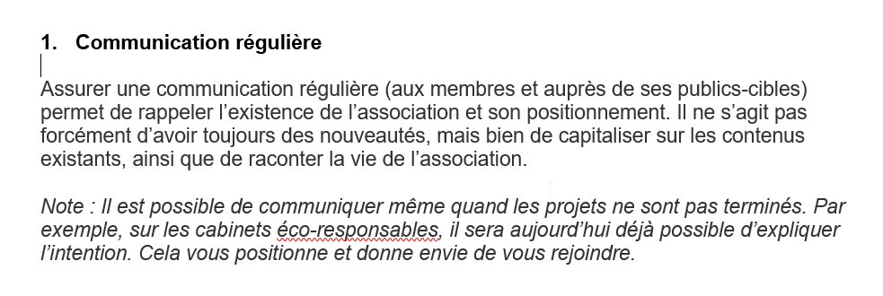
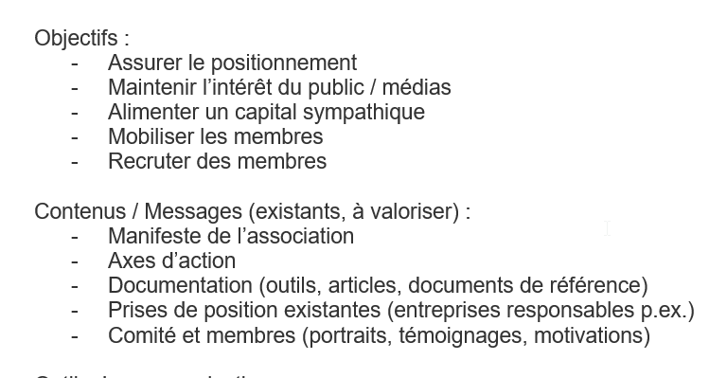
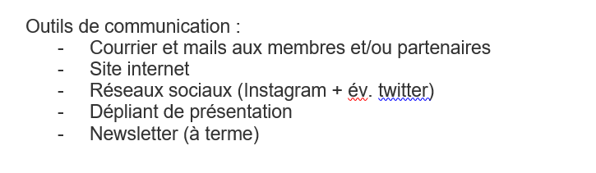
Stratégie

Slide 6
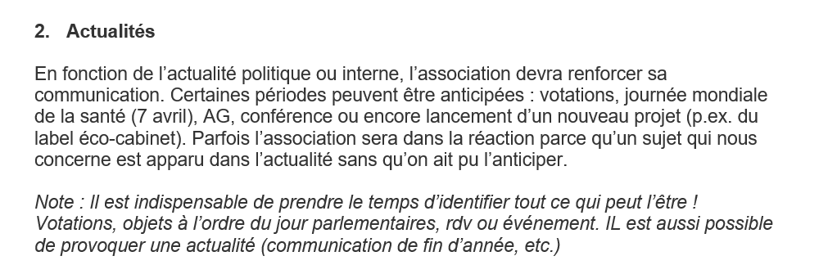
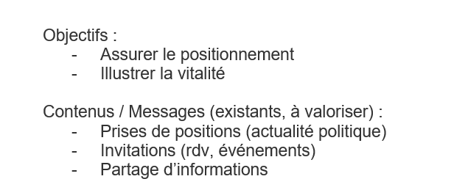
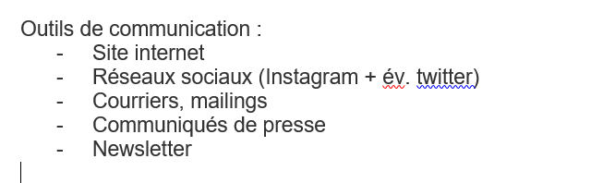
Stratégie

Slide 7
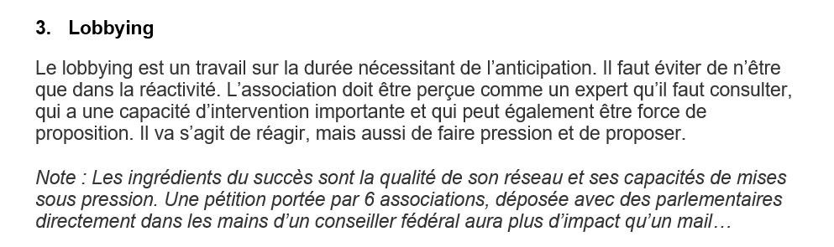
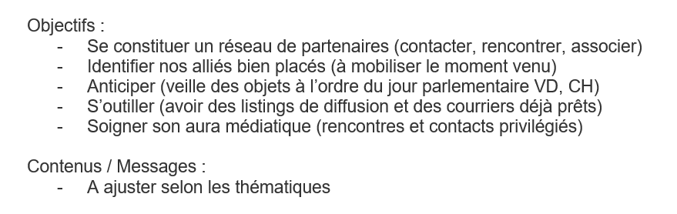
Stratégie
Outils de communication
Rencontres (bilatérale, groupes parlementaires ou assemblées politiques)
Présence sur site (à l’entrée du parlement par exemple)
Courriers / Mails
Communiqués de presse
Pétitions
Initiative (avec des partenaires)
Reprise sur les plateformes digitales (web, Instagram, twitter)

Slide 8
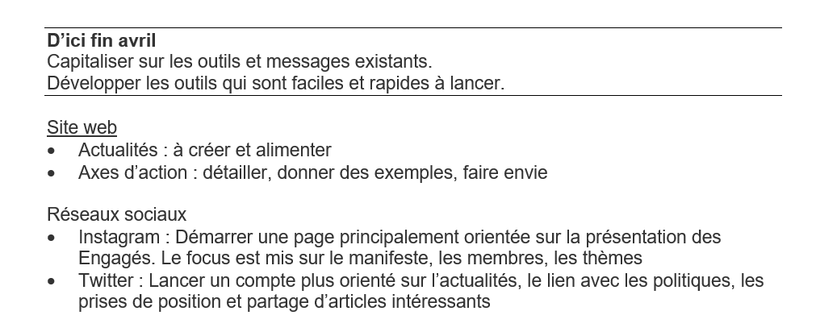
ETAPES

Slide 9
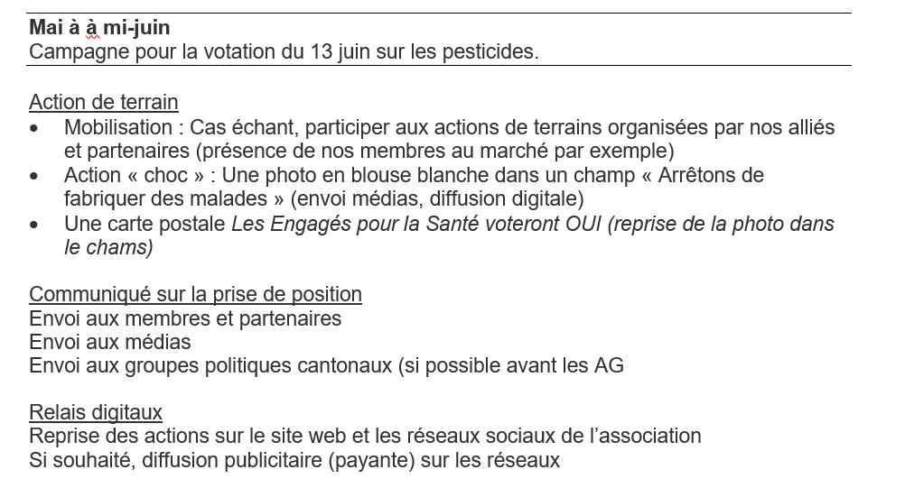
ETAPES

Slide 10
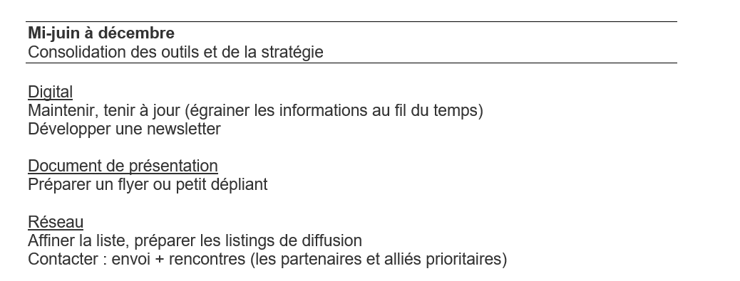
ETAPES

Slide 11
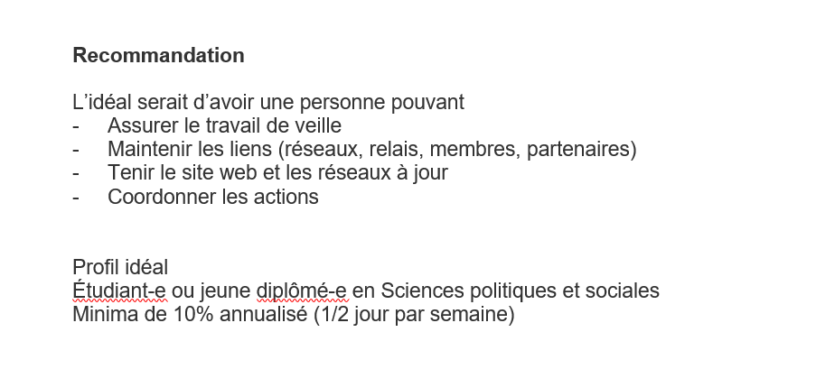
Recommandation

